Slide 1

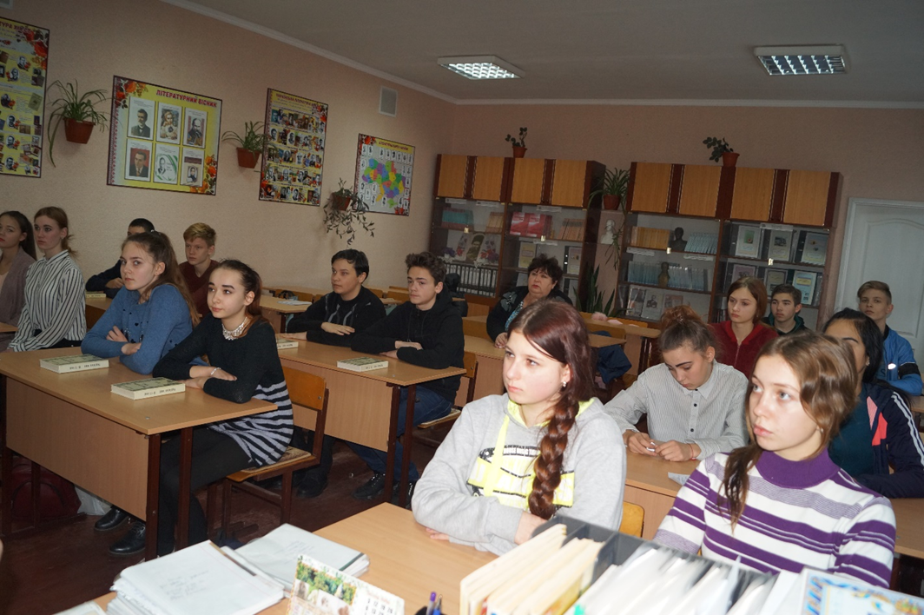
Формування духовного світу особистості, виховання загальнолюдський моральних цінностей

Slide 2

Напрямки виховної роботи

Slide 3

Наці
- «Ми будуємо Україну – європейську демократичну країну»;
- «Я – громадянин України!»;
- «Україна – єдина країна»;
- День української писемності та мови;
- «Невиплакані сльози України» (про руйнівні наслідки голодоморів в Україні);
- «Шлях до волі» (до Дня соборності України);
- «Видатні борці за незалежність України»;
- «Традиції та звичаї українського народу»;
- «Тарас Шневченко і сучасність»;
- «Тая слава козацькая не вмре, не загине (До Дня українського війська)»;
- «Крути: подвиг і трагедія»;
- «Співачка досвітніх вогнів»;
- «Шану творцю віддає юних творців покоління» (До дня народження
В. Сухомлинського).

Slide 4

Правове виховання
- «Людина і закон»;
- «Як уникнути кримінальної ситуації»;
- «Права і свобода людини і громадянина»;
- «Що таке толерантність та ксенофобія»;
- «Протидія булінгу»
- «Злочин і кара»

Slide 5
Превентивне виховання

Slide 6
Трудове виховання
1. Сформувати у молоді любов до праці як її природної потреби і необхідності активної життєдіяльності.
2. Забезпечити соціально-психологічні умови для підтримання і розвитку особистості, аби підтримувати членів суспільства на достатньому рівні працездатності.
3. Сформувати у вихованців уміння і навички у певних видах продуктивної праці.
4. Виховати повагу до людей праці та бережливе ставлення до результатів такої праці .
- «Трудові права неповнолітніх».

